Slide 1
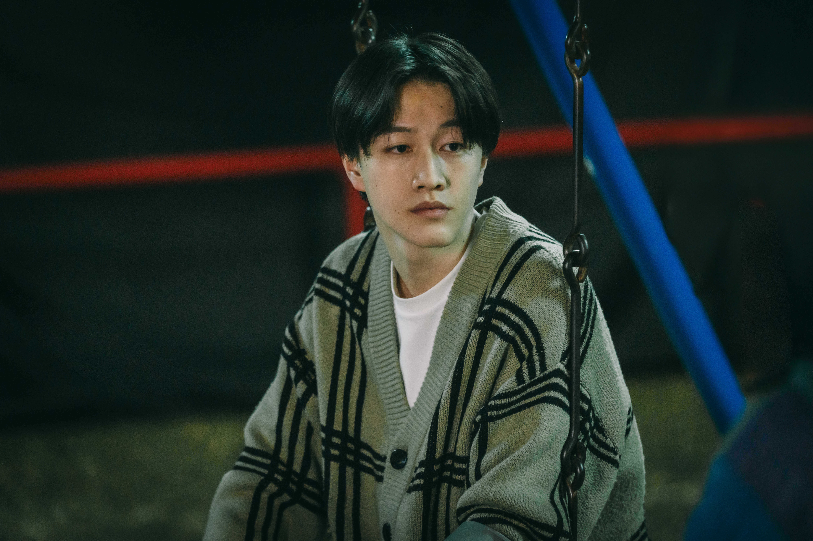
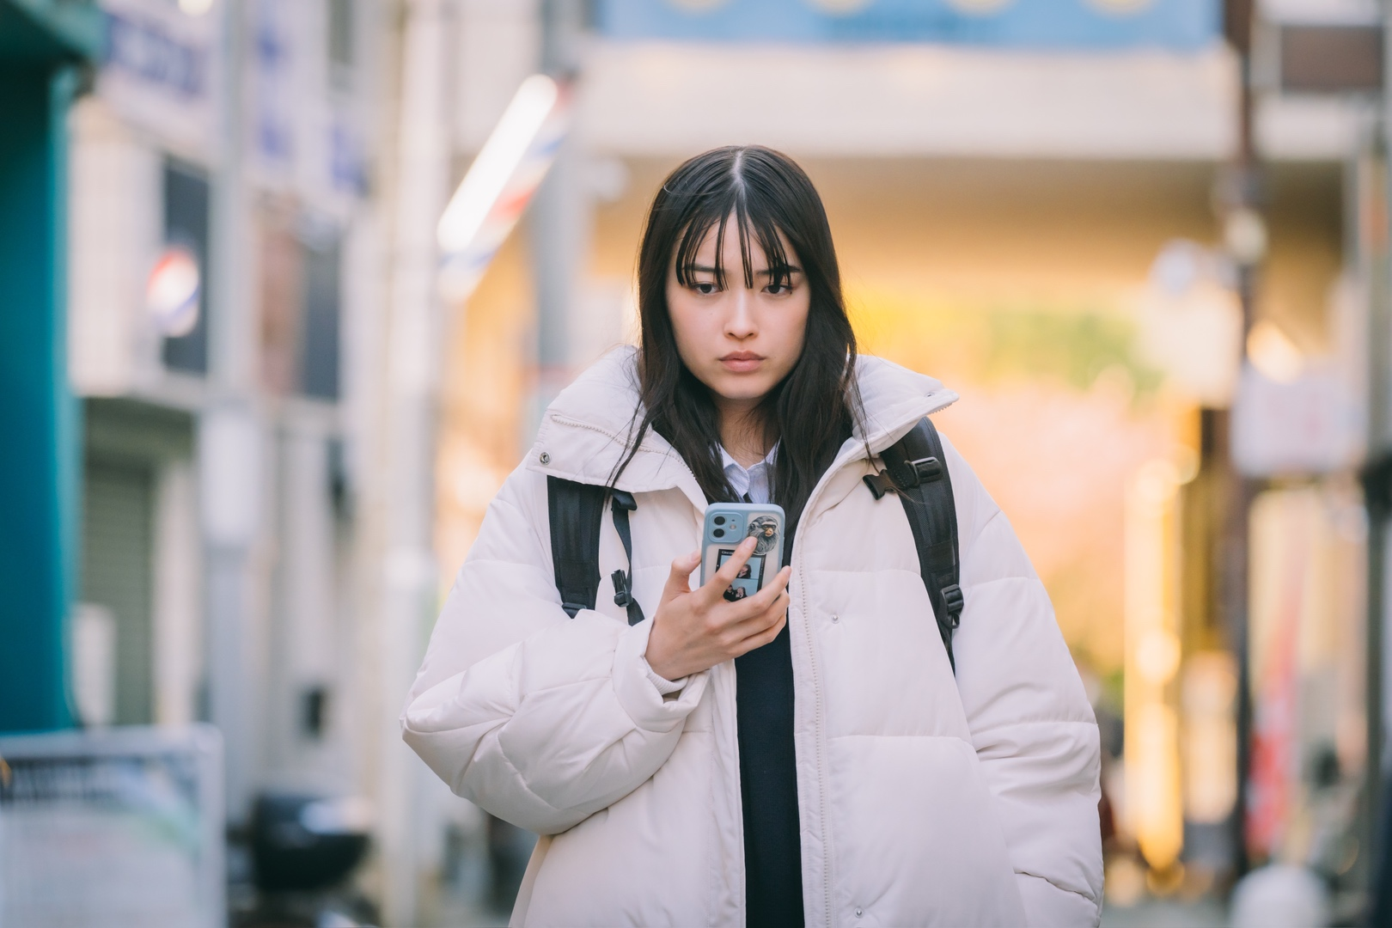
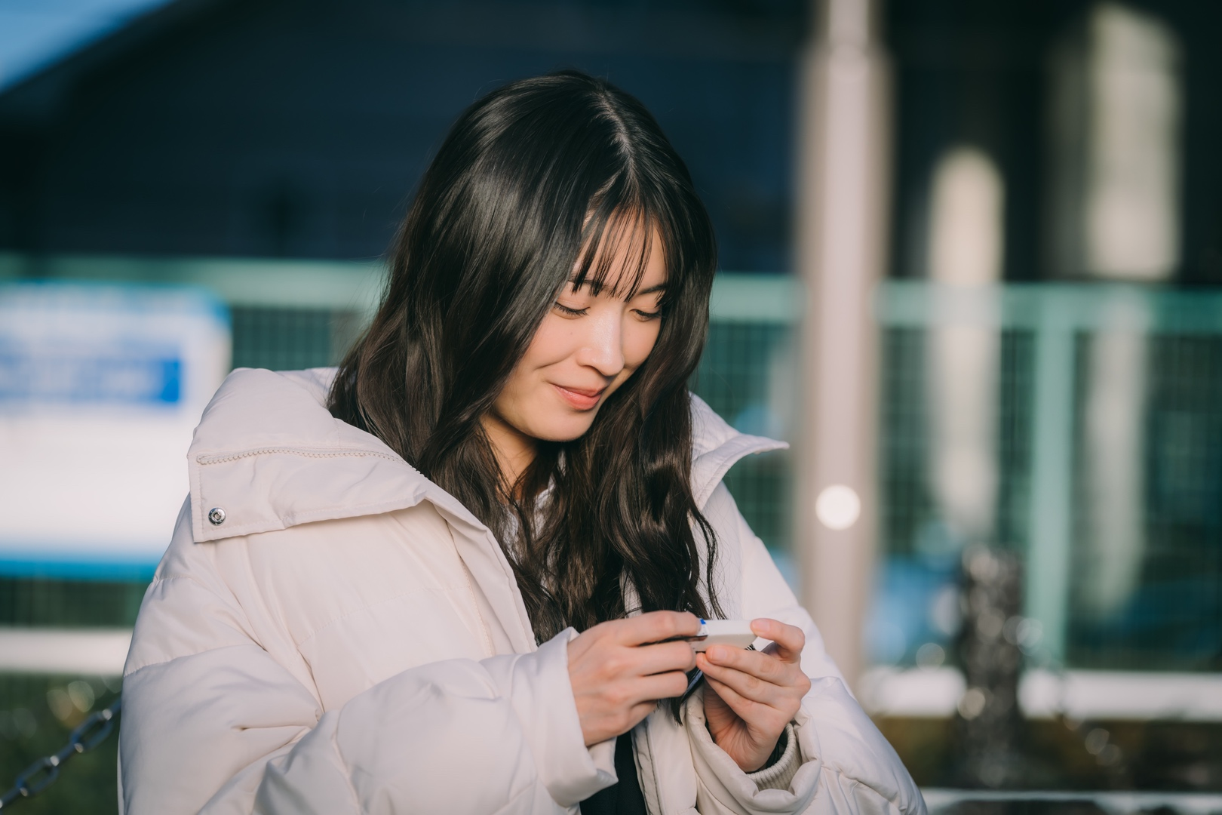
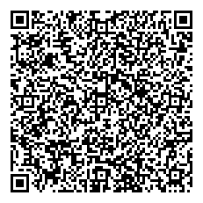
狛江で霧尾ファンクラブのロケ地を探そう
第一弾
毎週(水)日本テレビ系
24:24～放送
TVer Hulu で配信!
中京テレビ
主人公が通う高校の名前は
江狛高校!?
これってもしかして!?
狛江市でも沢山撮影されました
毎週狛江市の
どんなところで
撮影されたか
見つけてみませんか?
ドラマ
帰り道、霧尾くんが
「藍美ちゃんと
波ちゃんどっちがタイプ?」と
聞かれる場所は松林児童公園そば?!
喜多見駅
霧尾くんの
思い出の公園
和泉多摩川児童公園
狛江駅
多摩川
藍美ちゃんと波ちゃんの通学路は
和泉多摩川商店街!?
和泉多摩川駅
藍美ちゃんが
消しゴムを見て佇むのは
ぽかぽか広場?!
藍美ちゃんと波ちゃんの
通学路は多摩川の
サイクリングロード!?
藍美ちゃんと波ちゃんの
いつもの場所は河川敷?
ロケ地マップ
©地球のお魚ぽんちゃん・実業之日本社／中京テレビ

